Slide 1
Четные и нечетные функции

Slide 2
Рис. 2
Рис. 1
Рис. 3
Рис. 5
Рис. 6
Рис. 4

Slide 3
Достроить до графика четной функции
-2
-1
0
1
2

Slide 4
Достроить до графика нечетной функции
-2
-1
0
1
2

Slide 5
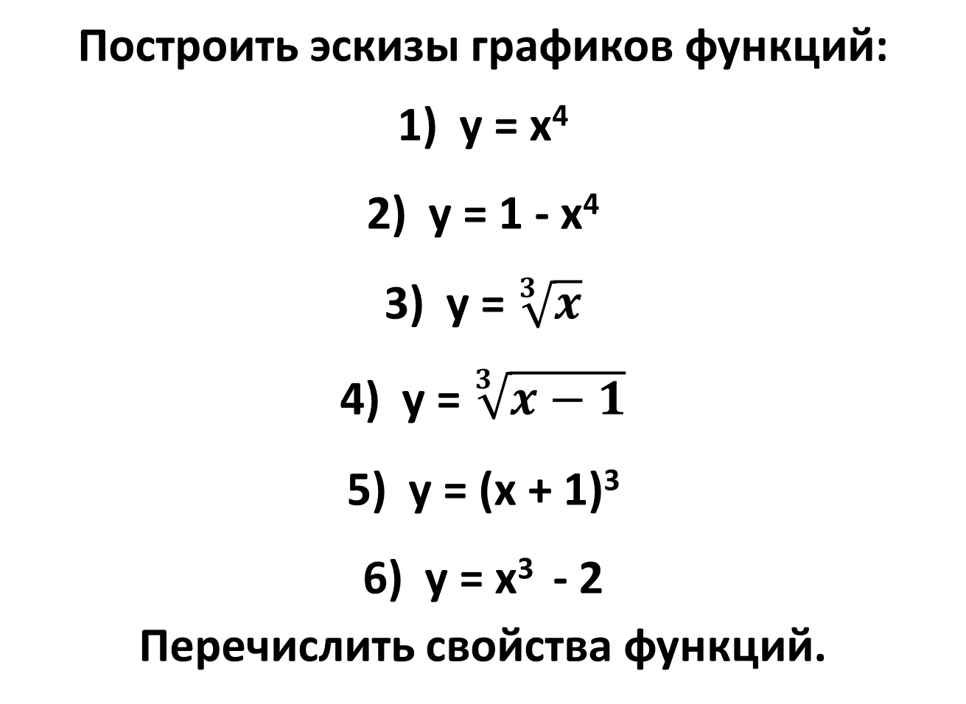
Построить эскизы графиков функций:
y = x⁴
y = 1 - x⁴
y = $\sqrt[3]{x}$
y = $\sqrt[3]{x−1}$
y = (x + 1)³
y = x³ - 2
Перечислить свойства функций.

Slide 6
Д/з:
№174(2,3,4),
175(2),
176(2,4)

Slide 7
№175(1)
№176(1,3)

